Slide 1
Žákovské firmy.
Chtěli jsme nějaké nápady na předmět podnikání, a proto jsme zvolili Brainstorming.

Slide 2
Brainstorming
Brainstorming je technika skupinové kreativity zaměřená na generování co nejvíce nápadů na dané téma. Nosnou myšlenkou je předpoklad, že lidé pracující ve skupině vymyslí na základě podnětů ostatních více důmyslné nápady, než by generovali samostatně.

Slide 3
Naše nápady byly:
Svíčky
Náramky
Mýdla
Ovocné sirupy
Ovocné džemy
Cupcake

Slide 4
Postupné vylučování nápadů
Řekli jsme si, že svíčky bude mít každý a tím pádem nebude takový prodej.
Náramky – jak jsme zjistili, už dělá firma z jiného ročníku, takže stejný problém jako se svíčkami.
U ovocných džemů a sirupů jsme si nebyly jisti, zda budou dobré prodeje.
Tím pádem jsme se shodli na tom, že cupcaky budou nejlepší volba.

Slide 5
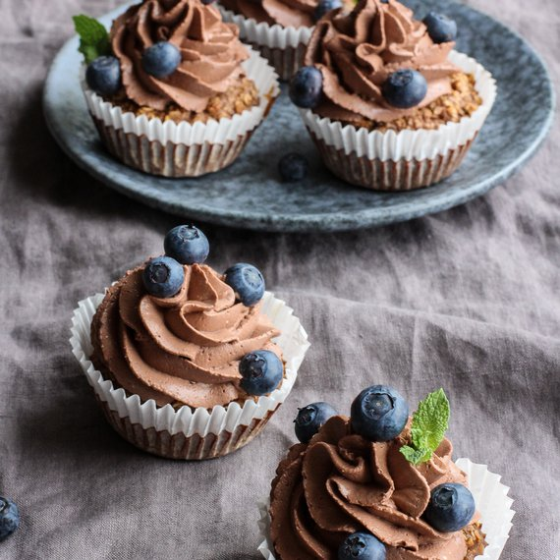
Jaký je náš výběr?
Vybrali jsme si cupckaky
Proč zrovna tohle?
S cupckaky máme zkušenost
Každý rád mlsá sladké

Slide 6
Návrhy na název firmy :
NNPZ (na našich penězích záleží)
- dvě N vedle sebe by neznělo hezky
- zákazníci by nevěděli, co zkratka znamená
NPC (naše pečené cupcaky)
- chytlavý název
- lehká zkratka

Slide 7
Logo firmy

Slide 8
Organizace firmy:
Finanční ředitel: stará se o odchod firmy, rozdává úkoly jednotlivým členům firmy. – Dominik Jung
Marketingový ředitel: propagace firmy , sociální sítě ,letáčky, logo, prezentace. – Jolana Čaníková, Mariam Atassi
Komunikační ředitel: stará se o interní komunikaci, cílem je sdílet důležité novinky nebo zprávy se zaměstnanci. – Ondřej Kratochvíl
Výrobní ředitel: stará se o výrobu produktu. – Klára Spáčilová
Obchodní ředitel: koordinuje a zodpovídá za implementaci a rozvoj obchodní a prodejní strategie společnosti. - Dominik Ondruš

Slide 9
Potřebné suroviny-Průzkum trhu:
Budeme potřebovat:
hladká mouka/ 22 kč na 1kg
polohrubá mouka/ 22 kč na 1kg
prášek do pečiva/ 5 kč jeden sáček – 12g
cukr krupice/ 38 kč na 1kg
sůl/ 8 kč na 1kg
máslo/ 43 kč kostka másla – 125g
vejce/ 69 kč 10ks vajec

Slide 10
Plakát
Naše cupcaky vám vykouzlí úsměv na tváři a zpříjemní hezké chvíle.
Máme 3 úžasné příchutě.
Čokoláda s malinovým krémem
Vanilka s mangem a maracujou
Vanilka s mascarpone, jahodami a boruvkami

Slide 11
Náš první jarmark
Na poslední chvíli se nám plán bohužel změnil a dělali jsme perníčky.
(9 balení po 3 kusech)

Slide 12
Náklady na perníčky
255Kč na těsto
50Kč na obaly (celofán a mašle)
Celkové náklady byly 305 korun.
Příjmy z prodeje byly 333 korun.
Zisk z prodeje činil 28 korun.

Slide 13
Výhody/nevýhody našeho nápadu
Výhody:
Získali jsme poznatek, že výroba perníčků není pro naši firmu efektivní.
Nevýhody:
Problém s prodejem
Téměř žádný zisk
Příliš pracná výroba

